Slide 1

Årsregnskab
Nyt forløb: Regnskab

Slide 2
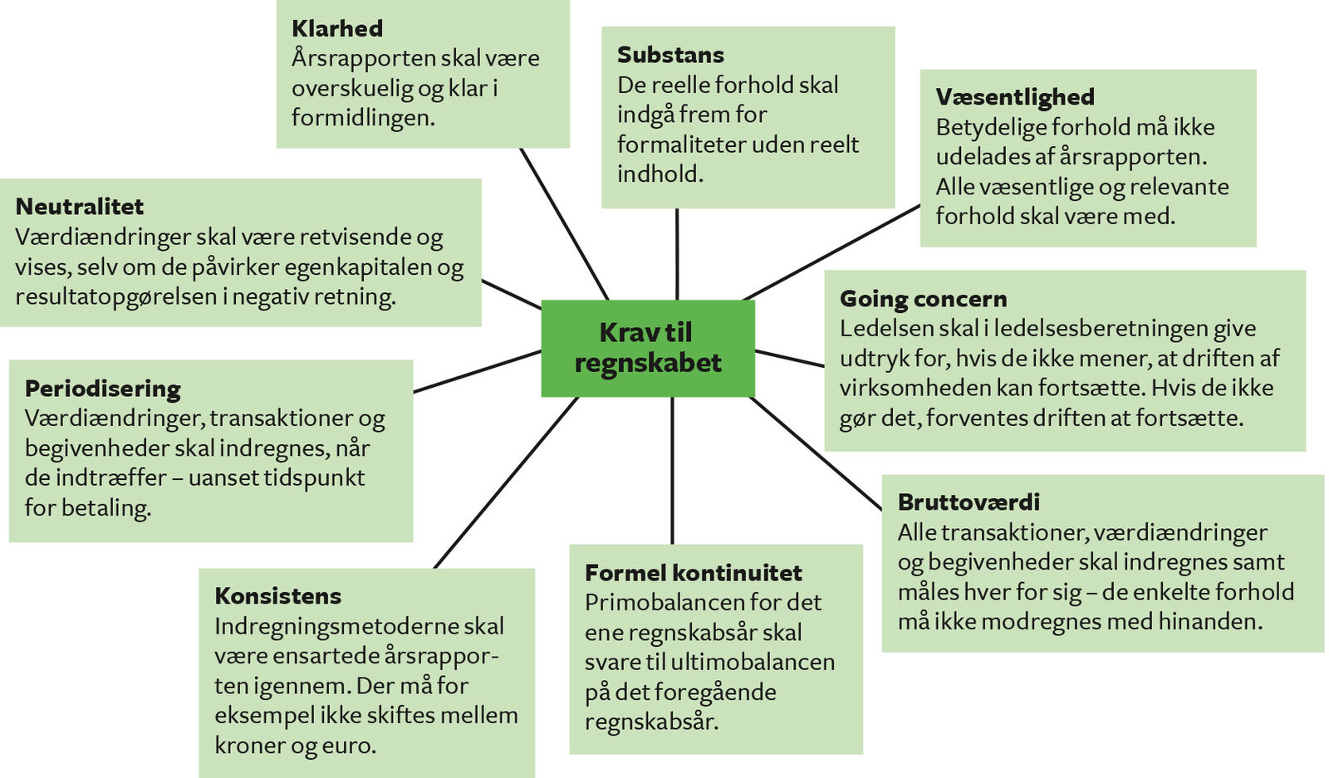
Krav til regnskabet

Slide 3
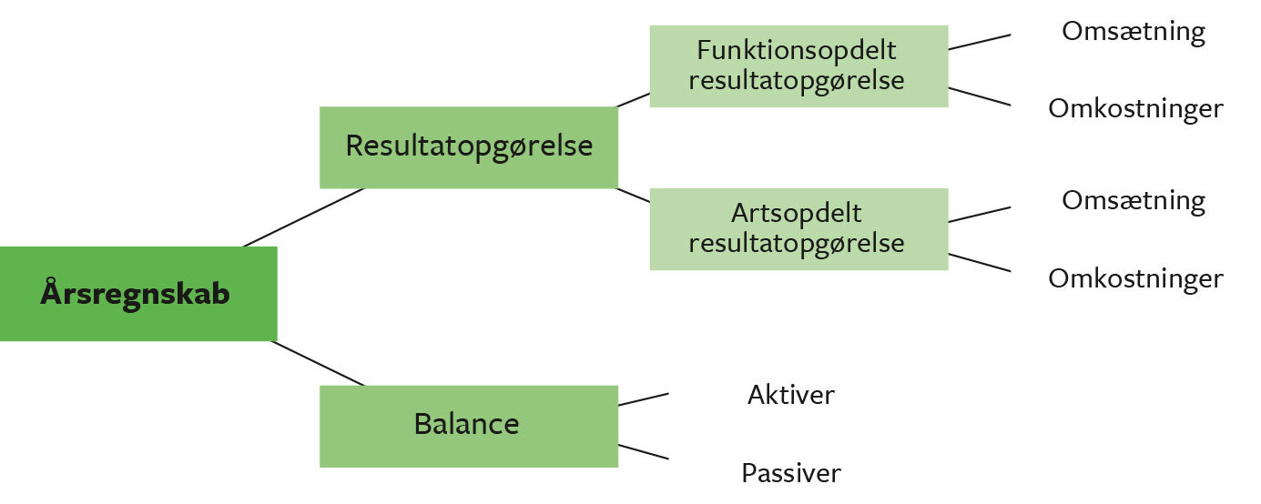
Årsregnskabet
Notes:
Næste modul

Slide 4
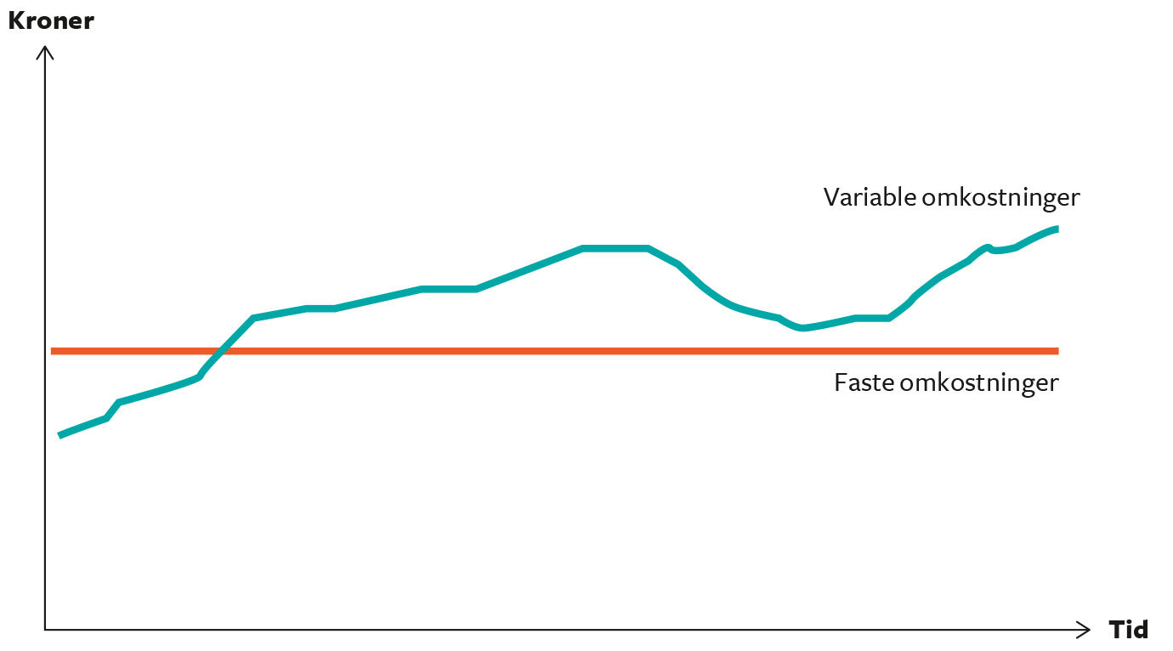
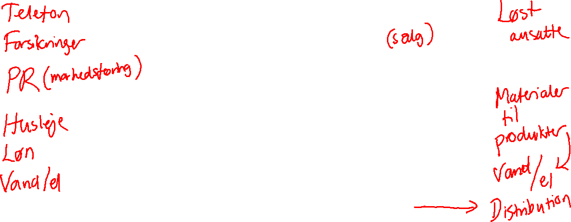
(Indtægter kommer fra omsætning)
Omkostninger er delt i to:

Slide 5
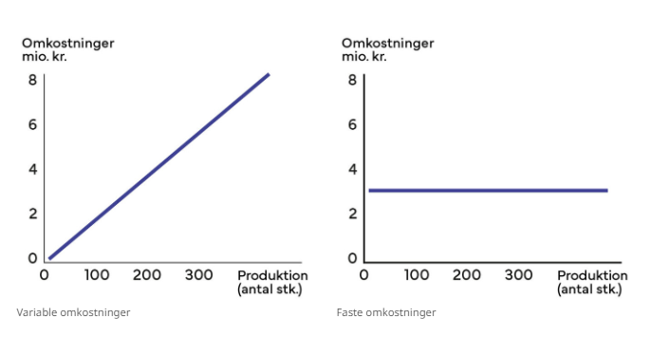
Omkostninger
Variable: Ænder sig med det salg du har Faste: Ænder sig ikke med det salg du har

Slide 6
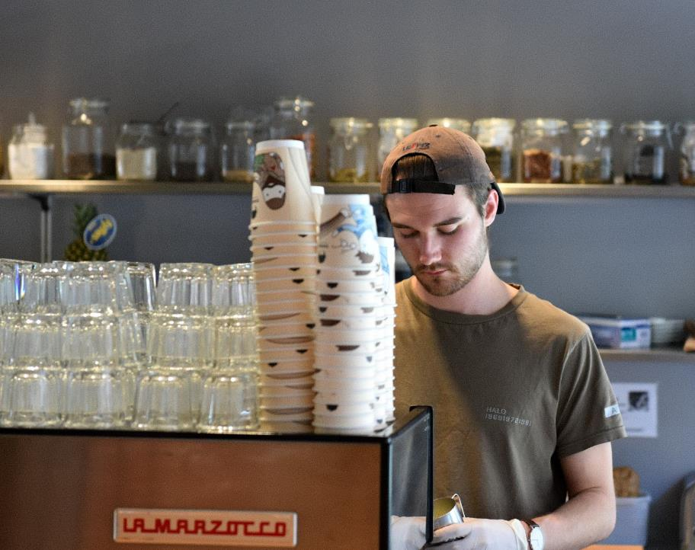

Øvelse:
Faste og variable omkostninger
Læs teksten i afs. 5.3
(s. 144-146)
Se kaffebarens omsætning i tabel 5.1 (s. 145)
Lav øvelse 5.2 (s. 146)
(skriv ned)

Slide 7
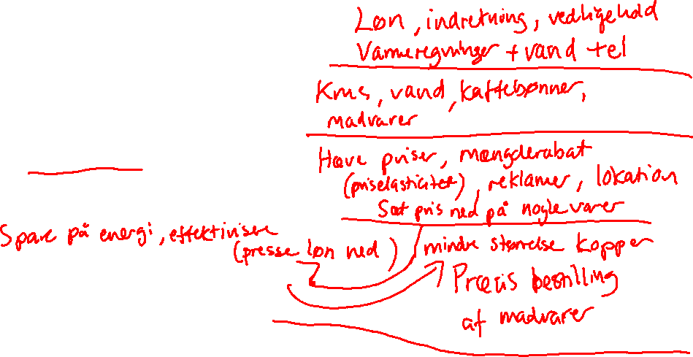
Opsamling
- husleje
Find flere eksempler på faste omkostninger for en fiktiv kaffebar.
Find flere eksempler på variable omkostninger for en fiktiv kaffebar.
Hvordan kan man øge omsætningen i den fiktive kaffebar?
Giv et eksempel på, hvordan man kan minimere de faste omkostninger.
Giv et eksempel på, hvordan man kan minimere de variable omkostninger.
Hvilke konsekvenser vil dine to forslag have på omsætningen i kaffebaren?

Slide 8
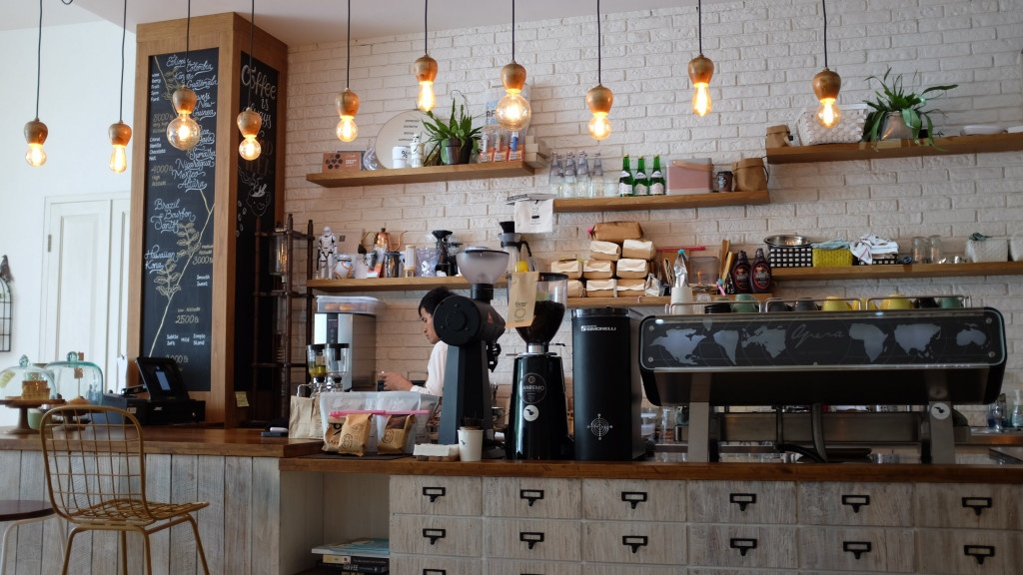
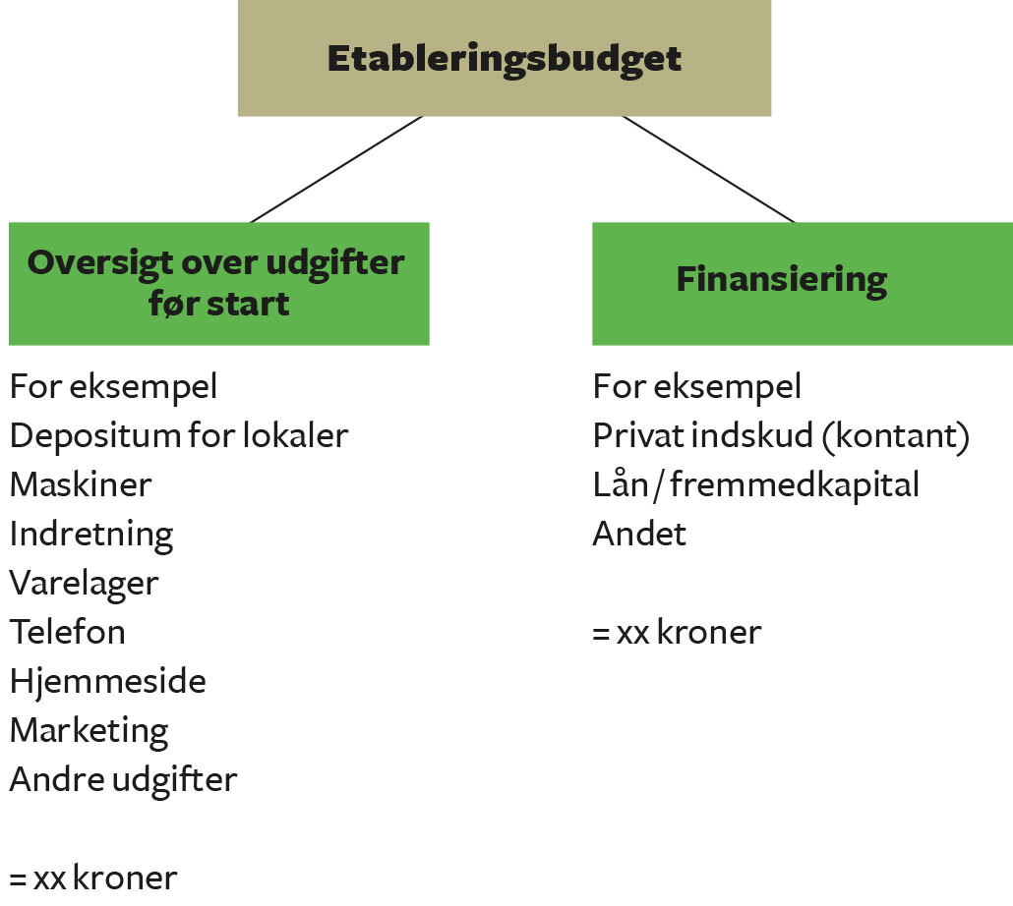
Lav etableringsbudget for en kaffebar

